Slide 1
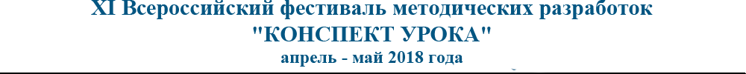
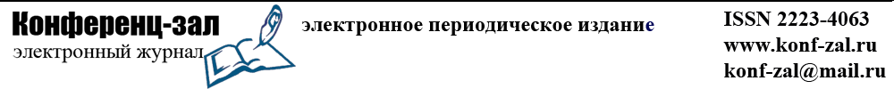
Герман Игорь Владимирович
Государственная бюджетная профессиональная учебная организация среднего профессионального обучения колледж автоматизации и информационных технологий города Москвы (ГБПОУ СПО КАИТ №20), учебное отделение "Моссовет“
МАКРОСЪЁМКА

Slide 2

УЧЕБНОЕ ОТДЕЛЕНИЕ «МОССОВЕТ»
Учебная дисциплина ОП.04 «Общий курс фотографии»
для специальности 54.02.08 «Техника и искусство фотографии»
МАКРОСЪЁМКА
преподаватель
Герман Игорь Владимирович
+7(963)7100072

Slide 3
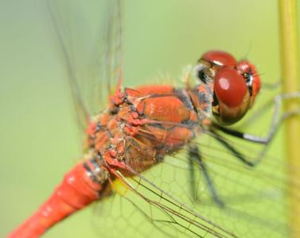
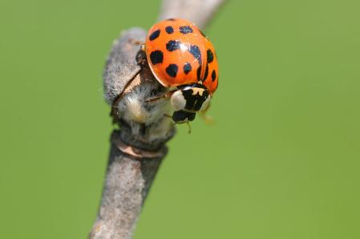
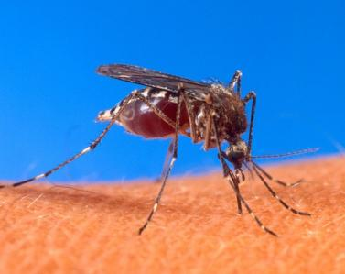
Макросъёмка (от др.-греч. μακρός — большой, крупный) — вид фотосъёмки, особенностью которого является получение изображений объекта в масштабе 1:2 — 20:1 (то есть 1 сантиметр изображения на светочувствительном материале фотоаппарата соответствует 2 + - 0,05 сантиметрам объекта). Более широко термин макросъёмка употребляется в случаях фотографирования с более близких расстояний, чем расстояния, указанные на шкале дистанций объективов фотокамер (минимальная дистанция фокусировки у большинства объективов зеркальных фотоаппаратов около 0,5 метра, у объективов дальномерных фотокамер — около 1 метра).
Макросъёмка — это принцип формирования увеличенного изображения.
Объектив создаёт действительное увеличенное изображение объекта съёмки на любом светочувствительном материале — фотоплёнка, фотопластинка, фотобумага, киноплёнка или на электронном устройстве (матрица цифрового фотоаппарата или видеокамеры).
Для фотографирования более мелких объектов с помощью оптического микроскопа применяется микрофотография.

Slide 4
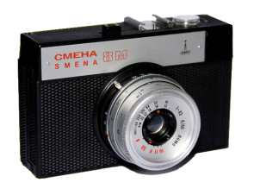
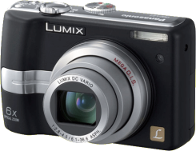
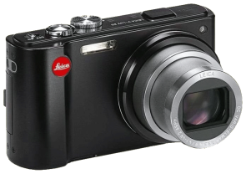
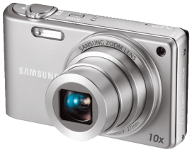
Выбор оборудования для макросъёмки
Теоретически макросъёмка может быть произведена любым съёмочным аппаратом, однако конструктивные особенности конкретной модели могут сильно препятствовать этому.
Фотоаппарат с несменным объективом
Макросъёмка фотоаппаратом с несменным объективом возможна только с применением насадочных линз. Это единственный способ уменьшить минимальную дистанцию фокусировки у несменного объектива (как правило, минимальная дистанция фокусировки у шкальных фотоаппаратов составляет около 1 метра).
Многие компактные плёночные и цифровые фотоаппараты с несъёмным объективом имеют режим «макросъёмка». Применение насадочных линз становится необязательным. Макросъёмка фотоаппаратом с жёстковстроенным несъёмным объективом, настроенным на гиперфокальное расстояние без режима «макросъёмка» — теоретически возможна, но практически нереализуема из-за непредсказуемого качества изображения (результат чаще отрицательный).

Slide 5
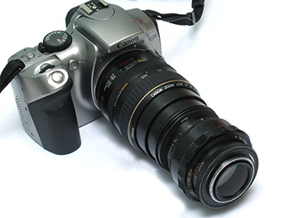
Однообъективные зеркальные фотоаппараты
— наиболее удобны для макросъёмки: наблюдается в видоискатель созданное на фокусировочном экране прямое беспараллаксное изображение объекта съёмки — возможна точная фокусировка (особенно в ручном режиме), корректная оценка глубины резко изображаемого пространства, правильное кадрирование.

Slide 6
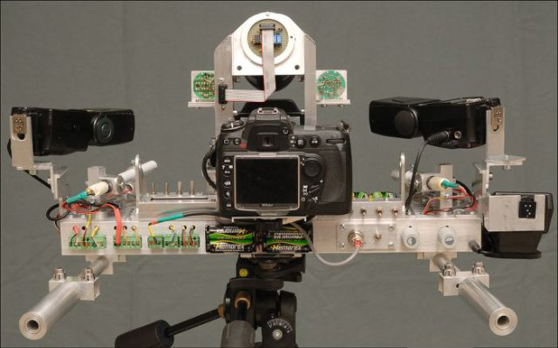
Цифровые фотоаппараты
— позволяют контролировать процесс макросъёмки на дисплее или в электронный видоискатель псевдозеркального цифрового фотоаппарата.

Slide 7
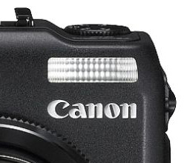
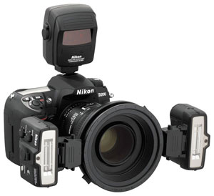
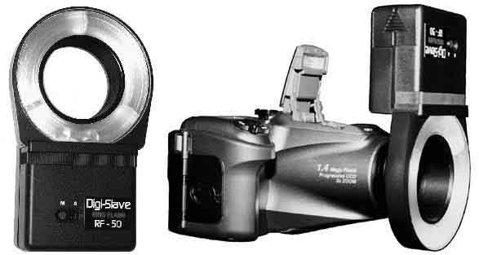
Встроенная фотовспышка, как правило, оказывается неэффективной, поскольку часто она светит в сторону (из-за параллакса) или её свет загораживается выступающей оправой объектива или насадочной линзой. Поэтому необходимо применение кольцевых фотовспышек (вокруг объектива) или нескольких фотовспышек со светосинхронизаторами.

Slide 8
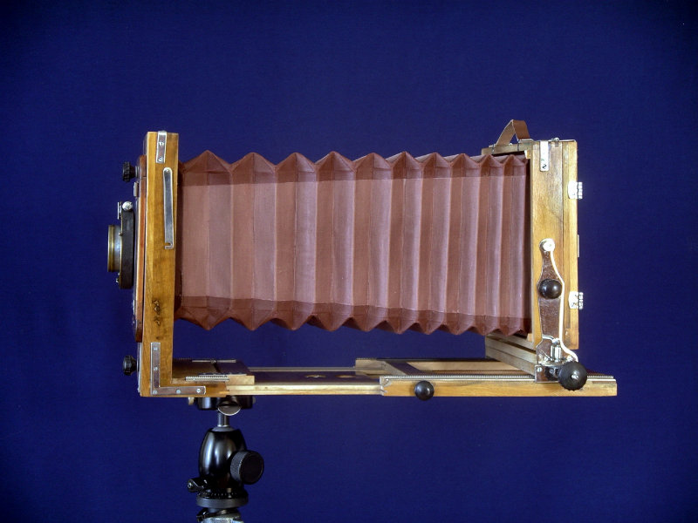
Макросъёмка камерой крупного формата
Складные фотоаппараты большого формата имели меха с двойным или тройным растяжением. Это позволяло производить макросъёмку без дополнительных принадлежностей.

Slide 9
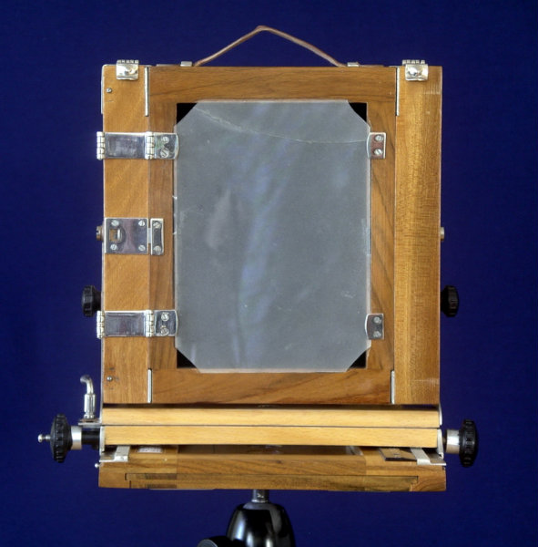
Матовое стекло, размещённое в плоскости фотоплёнки или фотопластинки — это практически единственный способ корректно определить границы кадра, оценить глубину резко изображаемого пространства, правильно навести на резкость.

Slide 10
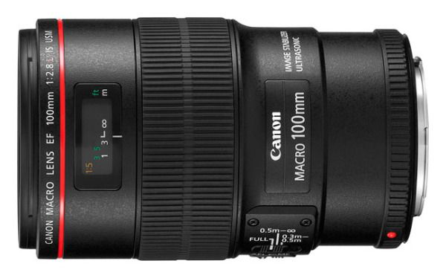
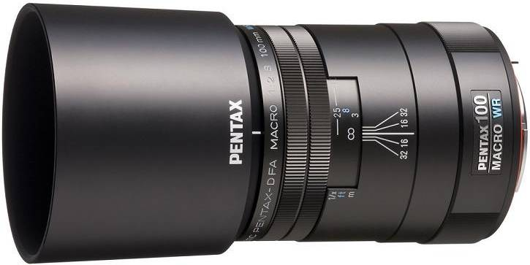
Специализированные объективы для макросъёмки
Штатные объективы для зеркальных фотоаппаратов имеют минимальную дистанцию фокусировки около 0,5 м. В макрообъективах эта дистанция сокращена до 15 — 20 см. Как правило, позволяют вести макросъёмку в масштабе до 1:1 (или до 1:2), возможно использование автофокуса, возможна фокусировка на всём диапазоне расстояний (наибольшее увеличение достигается при этом на минимальной дистанции до объектива). Как правило, макрообъективы имеют фиксированное фокусное расстояние (наиболее типичные значения 50, 100, 180 мм, возможны вариации — 60, 90, 105, 125, 150 мм), довольно большие значения относительного отверстия (1:2.8—1:3.5). Современные специализированные макрообъективы разрабатываются таким образом, чтобы аберрации объектива при съёмке близко расположенных объектов минимизировались.

Slide 11
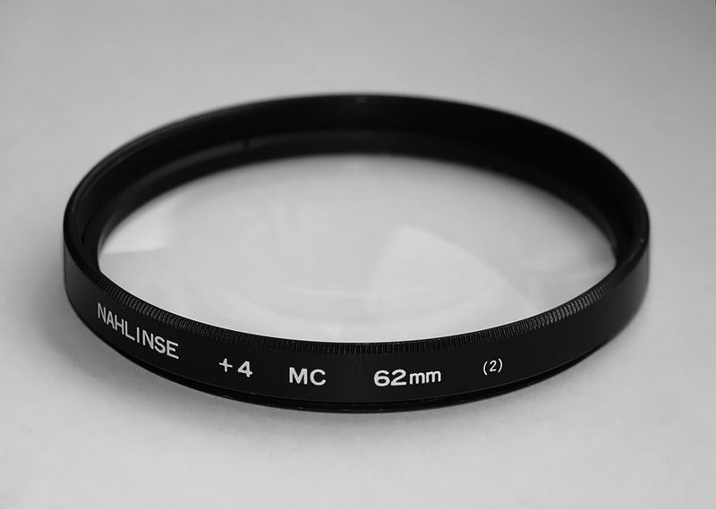
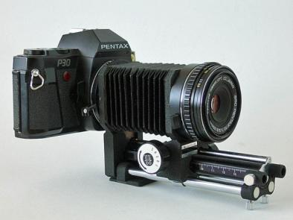
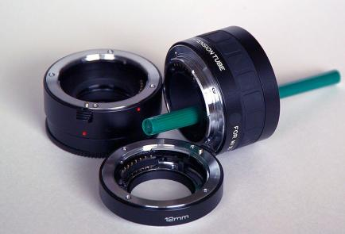
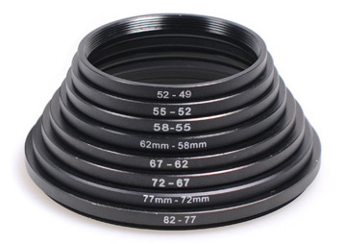
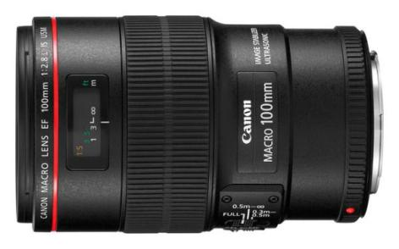
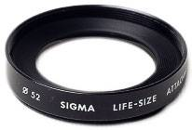
Аксессуары для макросъёмки
Фотоаппарат со сменным объективом
Если фотограф имеет фотоаппарат со съёмным объективом — макросъёмку можно произвести с использованием насадочных линз, удлинительных колец, фотографических мехов, оборачивающих колец, реверсивных (оборачивающих) макроколец, специализированных макрообъективов. Возможно совместное использование нескольких аксессуаров для макросъёмки.

Slide 12
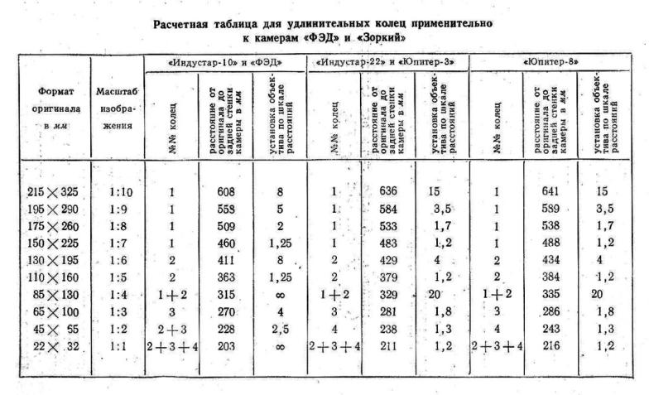
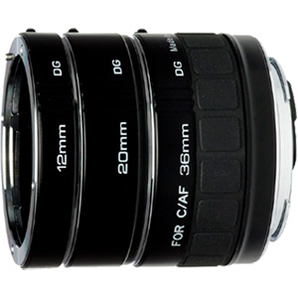
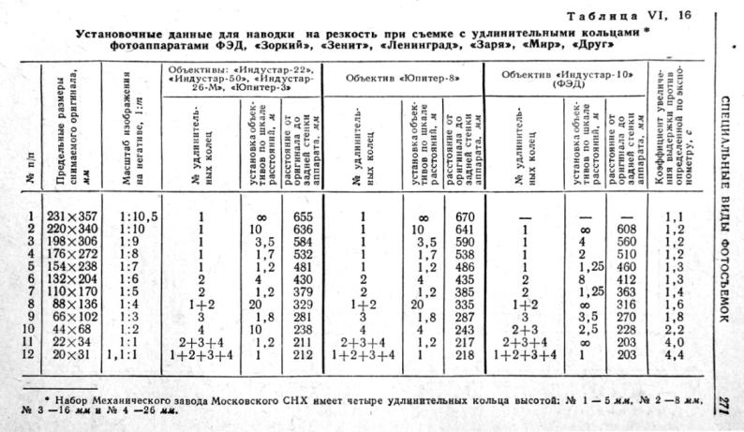

К насадочным линзам или к удлинительным кольцам может прилагаться таблица, позволяющая корректно сфокусировать объектив.

Slide 13
Насадочная линза
— надевается на переднюю поверхность оправы объектива или прикручивается к резьбе на место светофильтра. Как правило, используется в тех случаях, когда объектив несъёмный. Для макросъёмки используются положительные насадочные линзы. Происходит увеличение относительного отверстия оптической системы, уменьшение минимальной дистанции фокусировки объектива, увеличение масштаба съёмки при неизменном выдвижении объектива, уменьшается расстояние до резко изображаемого объекта при неизменном выдвижении объектива. Насадочная линза ухудшает коррекцию (увеличивает аберрации объектива), и тем больше, чем сильнее изменяется фокусное расстояние системы объектив + насадочная линза.

Slide 14
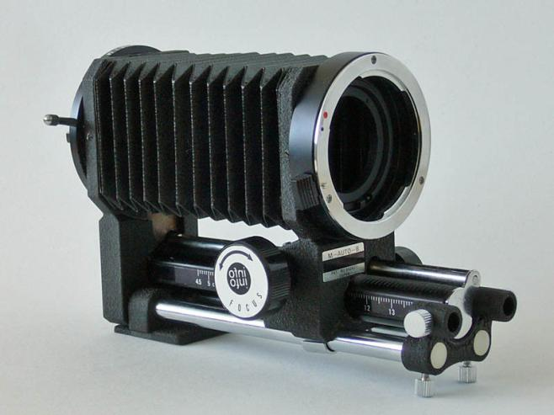
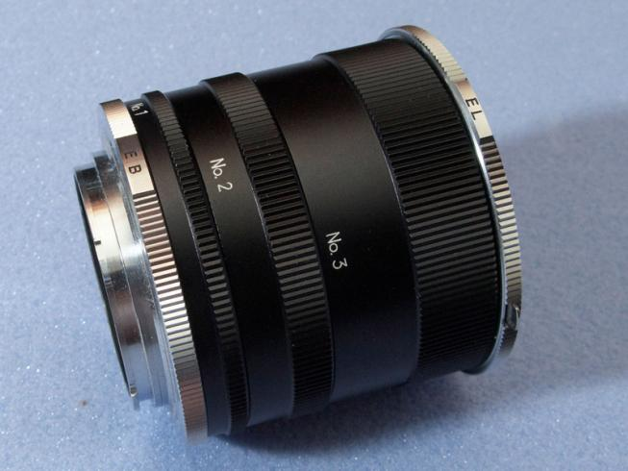
Удлинительные кольца, макромеха
— не содержат оптических элементов, их единственной целью является выдвижение объектива к объекту съёмки. По сравнению с удлинительными кольцами меха способны обеспечить плавное бесступенчатое выдвижение объектива в большом диапазоне. Позволяют использовать для макросъёмки обычные объективы, возможно достичь очень больших увеличений (например, 20:1). При применении удлинительных колец и мехов неизбежно уменьшается светосила объектива, снижается его разрешающая способность, диапазон возможной фокусировки при этом смещается с интервала от (∞, несколько метров) в интервал (десятки сантиметров, единицы сантиметров).

Slide 15
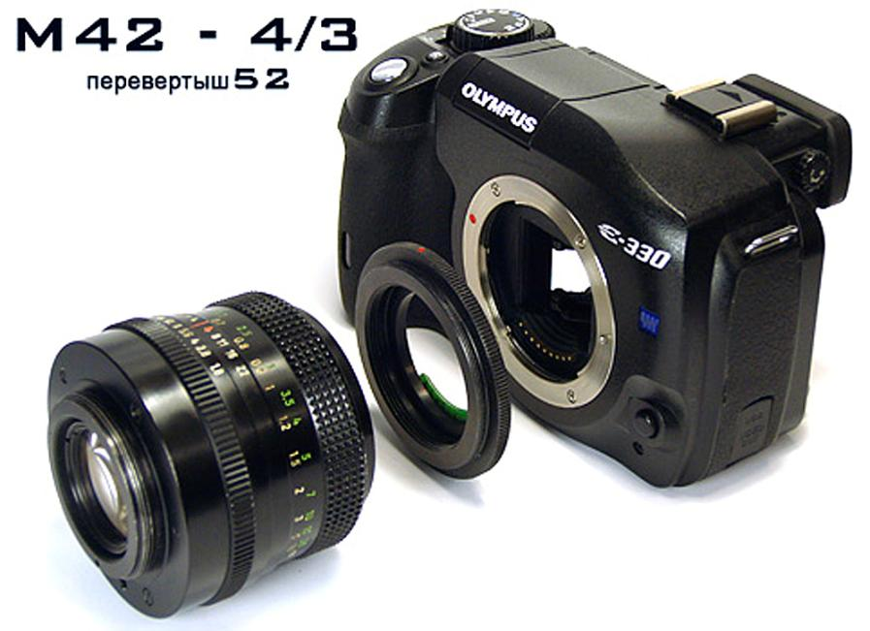
Реверсивные макроадаптеры (оборачивающие кольца)
— предназначены для крепления перевёрнутого объектива к фотокамере. Передняя линза объектива обращена к фотоплёнке или к матрице, а задняя — к объекту съёмки. При этом, в зависимости от объектива, можно получить довольно большое увеличение. На современных объективах, как правило, управление диафрагмой затруднено.

Slide 16
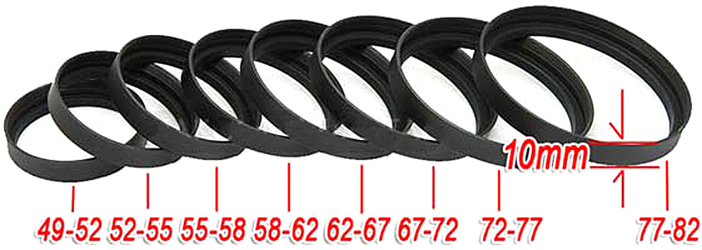
Реверсивные (оборачивающие) кольца
— выпускаются с двумя наружными резьбами. Предназначены для стыковки двух объективов их внешними резьбами (резьбами для крепления светофильтров). Два объектива оказываются соединёнными передними линзами друг к другу, один из объективов присоединён к камере обычным способом. Дополнительный объектив фактически становится насадочной линзой.

Slide 17
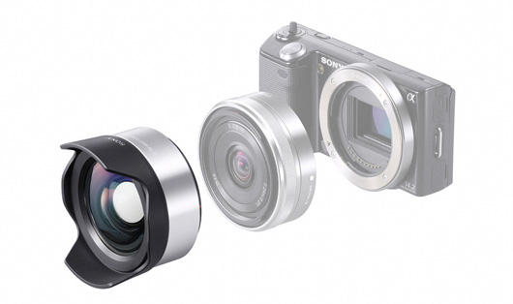
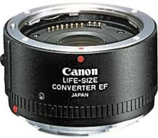
НАВЕДЕНИЕ НА РЕЗКОСТЬ ПРИ МАКРОСЪЁМКЕ
Иногда при фокусировке удобнее перемещать объект относительно объектива, оставляя неизменным положение объектива относительно плёнки или матрицы.
Желательно применять объектив с больши́м фокусным расстоянием и располагать объект съёмки возможно дальше — при этом геометрические искажения (дисторсия, кривизна поля изображения) будут минимальны. Возможно совместное применение телеконвертеров и удлинительных колец.

Slide 18
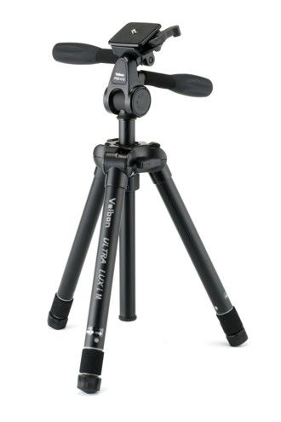
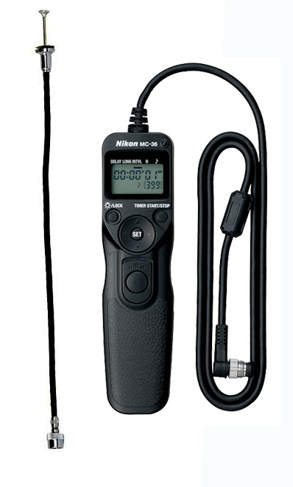
При макросъёмке желательно использование штатива и спускового тросика.

Slide 19
Экспозиционные параметры
При обычной фотосъёмке объектов, расположенных на расстояниях от бесконечности до 1 метра, фокусировка выполняется выдвижением объектива на небольшую величину. Расстояние от объектива до плёнки или матрицы при этом увеличивается, а относительное отверстие уменьшается, но изменение последнего настолько невелико, что при определении экспозиции поправку на него можно не вводить. При макросъёмке объектив выдвигается на значительное расстояние — расстояние до матрицы увеличивается иногда в несколько раз и в несколько раз уменьшается относительное действующее отверстие, так как диаметр зрачка объектива остаётся неизменным. При съёмке в масштабе 1:1 расстояние до плёнки увеличивается вдвое по сравнению с «бесконечностью», тогда соответственно вдвое увеличится знаменатель действующего отверстия. При съёмке с удвоенного расстояния выдержка соответственно должна быть увеличена в четыре раза.
Для увеличения глубины резко изображаемого пространства требуется значительное диафрагмирование объектива, если не преследуются иные цели и объект съёмки объёмный.
Вследствие значительного уменьшения относительного отверстия объектива и значительного диафрагмирования выдержка при макрофотографии становится большой (достигает нескольких секунд) — что требует применения спускового тросика, штатива или оптической скамьи.

Slide 20
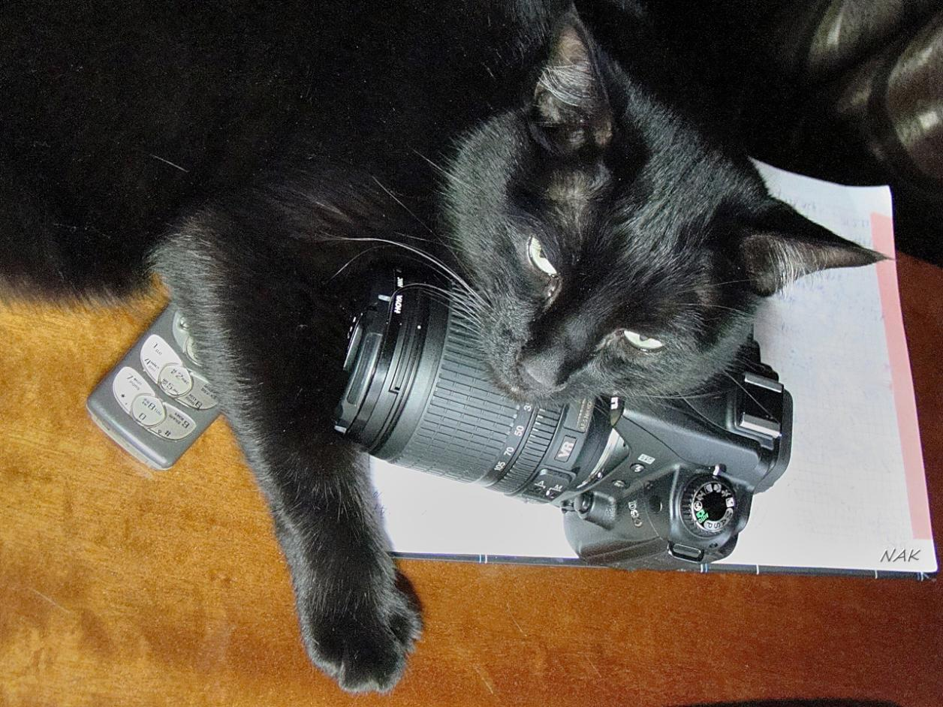
Осваивайте макросъёмку!

